Slide 1
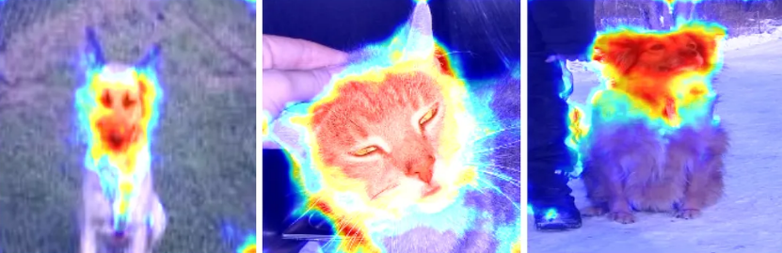
Concept-Centric Transformer
논문의 목적 : Interpretable AI 모델을 만들어서 Classification 문제를 해결하자
Interpretable AI란?
: AI가 내리는 결정 과정을 사람이 이해할 수 있도록 설명할 수 있는 AI를 의미함.
- 기존 딥러닝 모델은 Black Box 모델이라고 불리는데, 왜 그런 결론을 내린지 모르기 때문.
Interpretable AI의 주요 접근법
1. Post-Hoc Explanation(사후적 설명 방식)
: 이미 학습된 모델을 나중에 해석하는 방식.
- Grad-CAM : CNN 기반 모델이 입력 이미지의 어떤 영역을 보고 판단했는지 시각적으로 보여주는기법.
2. Intrinsic Interpretability (내제적 설명 가능 모델)
: 모델을 설계할 때 부터 인간이 해석 가능하도록 구조를 설계하는 것.
- Decision Tree : 각 Feature에 대한 Decision Path가 명확히 보임.
- Concept-based Model : 사람이 이해할 수 있는 개념(Concept) 단위로 의사결정을 수행하는 모델
Concept 이란?
: 사람이 직관적으로 이해할 수 있는 의미 단위
- 모델 출력으로 얻은 Vector 값이 아닌, 강아지의 귀, 털, 눈, 코, 입, 꼬리 등 판단의 근거가 될 수 있는 의미 단위.
Grad-CAM의 예시

Slide 2
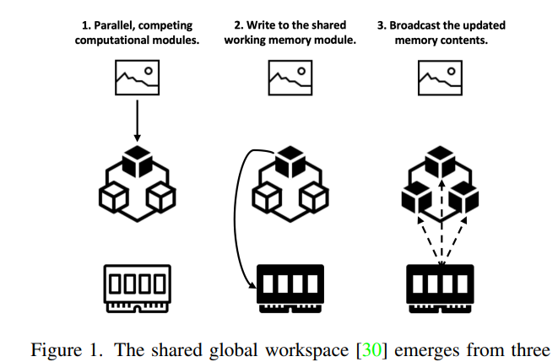
Concept-Centric Transformer
논문이 제안하는 것 : 각자 다른 Task-Specific한 Concept을 갖는 Slot 여러개를 생성하고, 그 Concept들의 값을 가지고, Classification 문제를 해결한다.
그 전에 알아야 할 것.
1. Shared Global Workspace
: 여러 모듈이 ‘공유 메모리’를 통해 정보를 주고받으며, 중요한 정보만 Bottleneck을 통해 공유하는 것을 의미함.
- 여기서는 각자다른 Concept을 갖는 Slot들을 SGW라고 생각하면 편하다.
2. 이 논문이 제안하는 모델의 주요 부분
- CSA(Concept-Slot Attention) 모듈
- CA(Cross-Attention) 모듈
- Loss 설계
3. 이 모델이 어떤 방식으로 학습하는지에 관한 간단한 설명
- 이 모델은 입력으로 Image를 받음.
- Backbone(ViT, CNN)에 Batch단위로 Image를 통과시킨 후, 각 이미지마다 Feature Vector들을 L개 추출함.
- 이 L개의 Feature Vector들을 CSA모듈의 입력으로 넣어, Slot들의 Concept 표현 능력을 업데이트한다.
- L개의 Feature Vector들을 다시 CA 모듈의 입력으로 넣어, 각 Feature를 Concept 기반의 벡터로 재구성한다. (쌓으면 Matrix)
- 얻어진 Concept기반의 Vector들을 Classification을 위한 Linear Layer에 넣어 logits을 얻는다.
- 모든 logits들의 값을 평균낸 뒤, Softmax를 통해 최종 클래스를 예측한다.
SGW 에 관한 간단한 설명

Slide 3
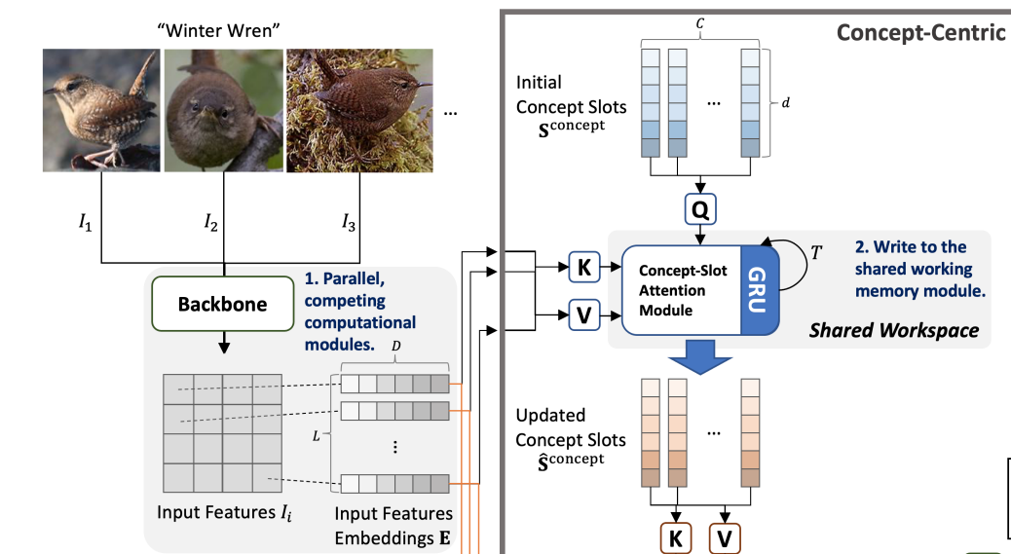
Concept-Centric Transformer
CSA모듈
: Task-Specific한 Concept Embedding Vector를 생성하는 모듈이다.
- CSA 모듈은 모델이 학습 가능한 Slot Parameter를 통해 K개의 Task-Specific Concept Embedding Vector를 생성하고 시작한다.
- 각 이미지는 Backbone(CNN/ViT)을 거쳐 L개의 Feature Vector로 CSA에 입력됨.
- 이후, 각 Slot과 입력 Feature들 간 경쟁적 Attention을 수행하여 Slot별로 Attention Weight를 계산한다.
- 각 Slot들이 ‘이 Feature는 내가 잘 설명할 수 있겠는데?’ 라고 Weight를 부여한다. (각 Feature마다 합이 1)
- Query : Slot들 (Concept Vector)
- Key/Value : 입력 Feature Vector들
- 모든 Feature Vector에 대해 Attention Weight를 계산하고, Slot Vector들은 자신이 부여한 Feature들의 Weighted Sum을 수행하여 각 Slot이 Feature 정보들을 요약한다.
- 가중합을 통해 얻어진 Vector를 Input, 이전 Slot Vector를 초기 Hidden State로 하여 각 Slot Vector는 GRU를 통해 업데이트됨.
- 이 업데이트를 T번(설정값) 반복하여 CSA는 각 Slot Vector를 특정 Concept을 대표하는 벡터로 수렴시킨다.

Slide 4
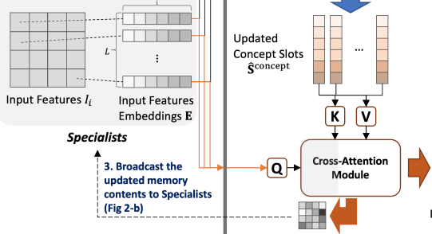
Concept-Centric Transformer
CA 모듈
: Input Feature를 Concept 단위로 해석하는 모듈.
- CA 모듈에서는 CSA모듈에서 업데이트된 Concept Slot Vector들을 사용해서 입력 이미지의 Feature들이 어떤 Concept을 얼마나 가지고 있는지 Cross-Attention을 통해 평가한다.
- 이번에는, 각 입력 Feature들이 어떤 Concept에 연관이 있는지에 대한 Weight를 부여함.
- Query : Input Features
- Key/Value : Concept Slot Vectors
- 각 Feature Vector가 모든 Slot Vector에 대해 Attention Weight를 계산하고, Feature Vector들은 자신이 부여한 Concept들의 Weighted Sum을 수행하여 각 Feature를 Concept기반의 벡터로 재구성한다.

Slide 5

Concept-Centric Transformer
최종 클래스 예측
: CA모듈을 통해 얻어진 Input Feature의 Concept기반 Vector 표현을 가지고, Classification을 위한 과정.
- 이렇게 얻어진 Concept기반 표현 Vector들을 입력으로 받아 클래스 분류를 위해 학습되는 Linear Layer를 통과시킨다.
- 이 때, (d, 1)벡터가 L개 Channel로 들어가기에, 출력도 L개의 Logits이 된다.
- 이 L개의 Logits을 평균낸 뒤, Softmax를 통과시켜 최종 클래스 예측을 수행한다.
- 여기서 O:,i 가 Classification을 위한 Linear Matrix라고 하는데, 사실상 Linear Layer를 의미함.
- A와 Attention Weight, v는 Concept Slot을 의미함.

Slide 6
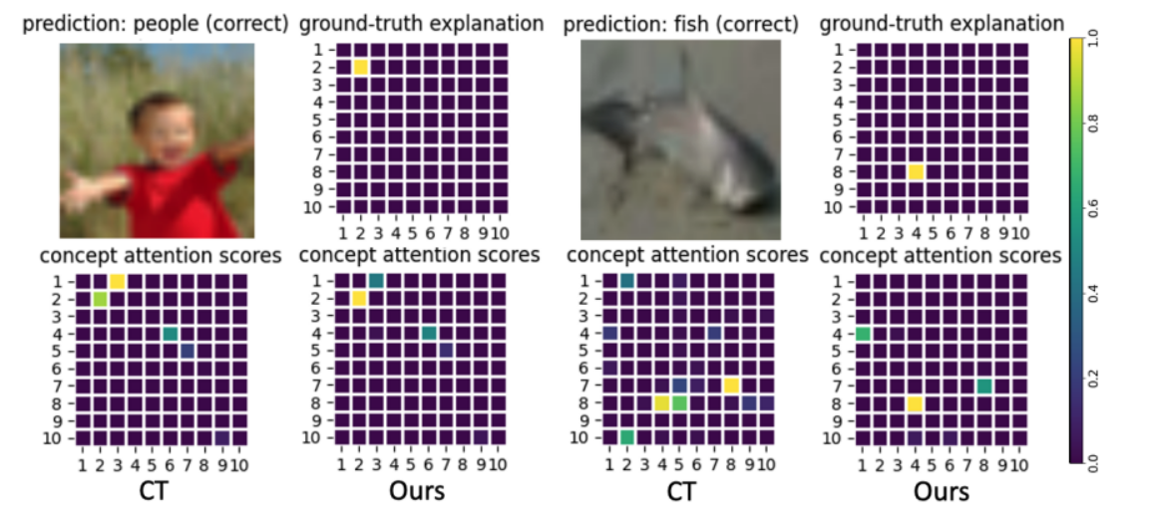

Concept-Centric Transformer
Loss함수 설계 - Explanation Loss
: 이 논문에서 주장하는 Loss함수가 분류 손실 말고 두개가 더 있다.
- Plausibility by Construction with Explanation Loss
: 사람이 이해할 수 있는 설명 제공을 위한 Loss Function.
- 각 이미지의 L번째 Feature Vector가 c번째 Concept에 관련이 있다는 인간의 사전 지식에 기반한 binary 혹은 soft mask를 Ground Truth로 가지고 있어야함.
- 그래서 실제 L번째 Feature Vector와 Slot들 간의 Attention Weight A 와 Ground Truth인 H를 비교하여 Loss항을 구성한다.
-
- 실제로 Cifar-100 Super class데이터셋과, CUB-200-2011 데이터셋에는 이 Ground Truth H가 존재한다고 함.
- 이러한 Ground Truth가 없는 ImageNet과 같은 경우엔 이 Explanation Loss의 가중치를 0으로 뒀다고 함.
$$L_{expl} = {|A - H|}^{2}$$

Slide 7



Concept-Centric Transformer
Loss함수 설계 - Sparsity Loss based on Entropy
: 각 Feature Vector가 CA 모듈에서 Concept 에 대한 표현이 될 때 그 가중치(Attention Weight)가 하나의 Slot에 집중할 수 있도록 하는 Loss
-
- A는 Attention Weight들을 의미하고, 는 Weight의 각 요소이다.
- 가 하나로 뭉쳐지면 0에 가까워지고, 고루 퍼지면 점점 커지는 형식
- 앞의 - 1/|A|를 빼고 생각하면, [1, 0, 0, 0] = 0이고, [0.25, 0.25, 0.25, 0.25] = -1.386이 되는 느낌.
최종 Loss 함수
:
$$L_{sparse}= H\left(A\right)=- \frac{1}{|A|}∑_{i}a_{i}log(a_{i})$$
$$a_{i}$$
$$a_{i}$$
$$L_{cls} + λ_{expl} L_{expl} + λ_{sparse}L_{sparse}$$

Slide 8
CTPD
논문의 목적 : 수치형 시계열 데이터(예: 심박수, 혈압)와 자유 형식의 Clinical Text 데이터를 동일한 Concept(의미 단위) 기반 표현으로 변환한 뒤, 이를 Task에 활용하는 것.
- 기존 연구의 한계
- 지금까지의 멀티모달 데이터 처리 방식
1. 각각의 Modality (A: Signal, B: Text)를 Embedding Vector로 변환
2. 두 Embedding Vector를 Concat 또는 Attention 등으로 하나로 융합
3. 융합된 벡터를 Task 예측을 위해 FC Layer 등에 입력
- 이런 방식의 문제
1. 환자 한 명 한 명을 독립적인 Sample로만 처리
2. 모델이 특정 환자에 특화된 패턴(Bias)만 학습하고,
3. 다른 환자에게 일반화가 어렵다는 문제가 발생함.
예시 A)
- 환자 A가 혈압이 60 -> 90 -> 120 으로 증가 후 0 (Signal Data)
- “환자 A의 혈압이 점점 증가하다가 사망에 이르렀다” (Text Data)
예시 B)
- 환자 B가 혈압이 90 -> 120 -> 150 으로 증가 후 0 (Signal Data)
- “환자 B의 혈압이 점점 증가하다가 사망에 이르렀다” (Text Data)
- Text는 거의 동일한 의미를 갖지만, Signal은 기본 값이 다름.
- 단순히 두 데이터를 샘플 단위로만 Concat해서 평균내거나 하면, Signal 데이터의 중요한 변화량 정보가 무시될 수 있음.
- 즉, 실제로 중요한 것은 증가량 또는 증가 패턴인데, 모델 입장에서는 혈압이 100정도가 되면 위험한건가? 같은 애매한 기준이 생긴다.
- 그래서 Slot Attention과 같은 구조를 통해 기본 값은 무시한 혈압 증가 패턴 이라는 공통 패턴을 Slot이 반영하게 해서 두 Modality가 공통 패턴에 맞는 일관된 표현을 갖게 하는것이 이 논문의 목적이다.
- 여러 환자 데이터를 보면서 Slot 자체를 업데이트 하기 때문에, Inter-Patient 패턴까지 반영된 MultiModal Fusion이 가능하다.

Slide 9
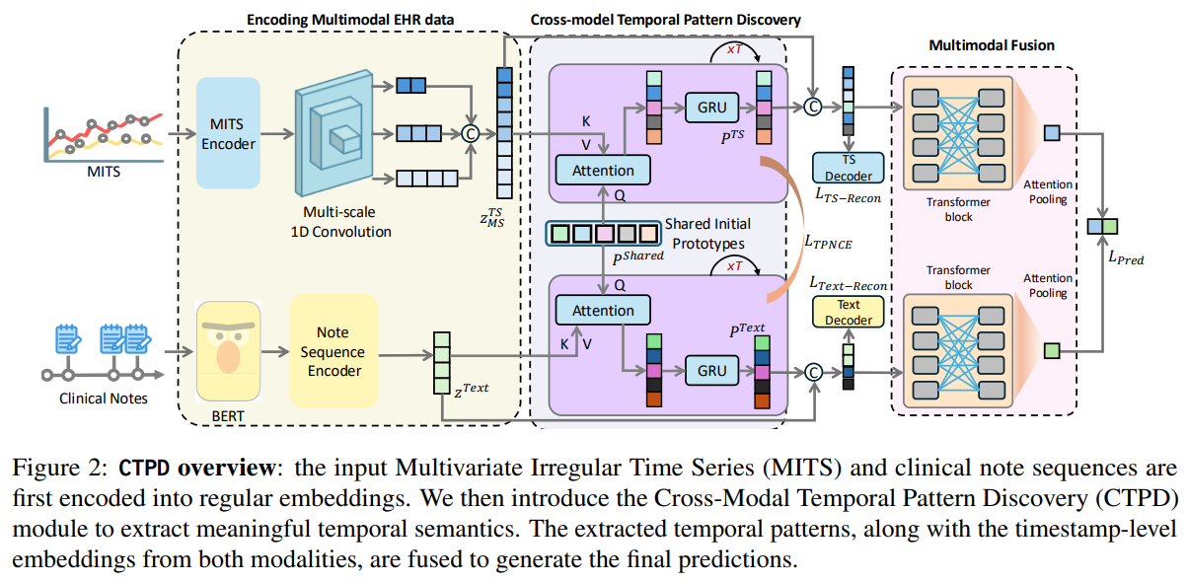
CTPD
논문이 제안하는 방법 : 다수 환자 데이터에서 공통적인 Temporal Pattern을 Slot 형태의 Prototype으로 학습하여, 각 환자의 시계열 및 텍스트 데이터를 일관성 있게 표현하고, 이를 바탕으로 임상 결과 예측(Classification)을 수행한다
- 어떤 순서대로 볼 지
1. 어떻게 두 Modality를 같은 Embedding Vector로 만드는가
2. 두 Modality의 Embedding Vector를 어떻게 Shared Prototype의 정보를 포함한 표현으로 만드는가?
3. 이것을 GRU를 통해 더 고도화시킨 후, 어떻게 사용하여, 어떤 Loss를 얻을지
4. 최종적으로, Prototype 표현이 된 각 Modality를 어떻게 합쳐서 최종 Predict를 수행할 것인지.

Slide 10
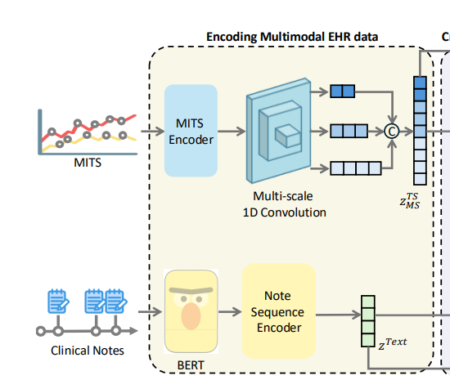






CTPD
Time Series와 Text를 각각 시계열 형태로 정렬된 임베딩으로 변환하는 방법.
1. Time Series(MITS)
- MITS 데이터를 두 가지 방식으로 표현한다.
- 불규칙 시계열 :
- 규칙적 시계열 (mTAND를 이용한) :
- 두 표현을 합치는 방법 : → MITS Encoder 결과
- g는 gating 값으로, 두 표현 중 어떤 것을 더 신뢰할지의 비율을 동적으로 조정함.
- g는 e_imp와 e_mTAND를 입력으로 받는 MLP네트워크에 의해 결정되는 값으로, 전체 모델과 같이 학습됨.
- MITS 데이터는 병원 기록 특성상, 불규칙적으로 측정되지만, 모델은 규칙적인 시계열 형태를 기대하는 경우가 많다.
- 그래서 기존 값(imputed)과 mTAND 기반 보간된(interpolation) 값을 비율을 잘 조정해서 섞어서 사용한다.
- mTAND란 : Multi-Time Attenion 기반 시계열 보간 방법임.
- 여러 주기성 함수(Time2Vec)를 사용해서 불규칙 시계열을 규칙적인 시계열로 변환함.
- Time2Vec(t) = 의 V개의 서로 다른 주기함수가 얻어짐.(w와b는 파라미터)
- 보간을 원하는 time stamp를 t에 넣어주면 V차원의 벡터가 생성됨
- 그러면 그것들을 concat한 뒤, Linear Projection Layer를 통과시켜 최종적인 보간된 시계열 형태가 완성됨.
2. Text(Clinical Text)
- 비정형 데이터이지만, 병원 시스템에서는 기록 시점(Time Stamp)를 가지고 있다. → 시계열 데이터처럼 간주
- 각 Notes들을 BERT-Tiny에 통과시킨 뒤, [CLS] 토큰의 값만 추출함. ( )
- 각 Note마다, 작성된 시점인 TText도 같이 저장. ( , ) , t_Text는 그 eText가 언제 기록되어있는지를 나타냄.
- 로 alpha는 보간할 시간 간격을 의미하는데, Signal 데이터의 시간 간격과 동일하게 설정해야 함.
- Text는 mTAND로 얻은 보간된 값만 사용한다고 함.
$$e_{imp}^{TS}$$
$$e_{mTAND}^{TS}$$
$$g ⨀ e_{imp}^{TS} + (1-g)⨀e_{mTAND}^{TS}$$
$$[w_{0}t+b_{0}, sin\left(w_{1}t+b_{1}\right), ... , sin(w_{v-1}t+b_{v-1})]$$
$$e_{mTAND}^{TS}$$
$$e^{Text}$$
$$e^{Text}$$
$$t^{Text}$$
$$z^{text} = mTAND(α, T^{Text}, e^{Text})$$

Slide 11


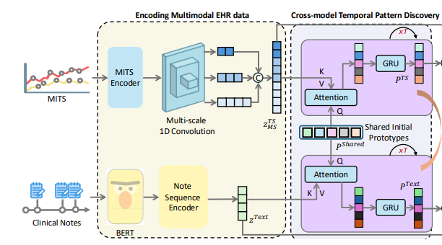
CTPD
Shared Prototype을 반영한 Modality의 표현 만들기.
- TS 입력 임베딩 변환
- MITS Encoder를 통과하고 나온 z_TS를 3 개의 1D Convolution Layer에 통과시킨다. (stride = 2인 mean pooling 포함.)
- z_TS의 sequence length가 T 였다면, 각 Layer를 통과 한 후 얻은 Vector들의 sequence length는 (T, T/2, T/4)일 것이다.
- 이것들을 concat해서 7T/4 의 length를 가진 z’_TS를 얻음.
- 이후, z’_TS만 Position Encoding을 더해줌. (z’_TS = z’_TS + PE(z’_TS)) / z_Text는 이미 노트 생성시점의 정보를 함께 포함함.
- Shared Prototype 생성
- K개의 Slots들이 Learnable Parameter형태로 존재, Slot Attention 방식으로 계속 학습되며 업데이트됨.
- 이 Shared Prototype이 K개의 Slots들을 의미하고, CCT와 같이 학습중 계속 업데이트되어 inter-patient의 정보를 저장함.
- Shared Prototype과 각 Modality의 Embedding과의 Attention 수행
- Shared Prototype과 각 Modality의 Embedding과 Attention을 수행한 뒤, Attention Weight를 각각 얻는다.
-
- 이렇게 얻어진 Attention Weight와 Value(z_Test, z’_TS)를 Weighted Sum을 수행하여 업데이트된 z_TS, z_Text를 얻는다.
-
- 이러면 z_TS(updated)와 z_Text(updated)는 각 Modality의 정보를 반영한 Prototype 표현이 되는거고, 이를 GRU에 넣어 T번 반복해 더 고도화시킴. (slot마다 w x v를 해서 Prototype표현이 되고, GRU의 input으로 들어감. initial hidden state = 이전 상태)

Slide 12


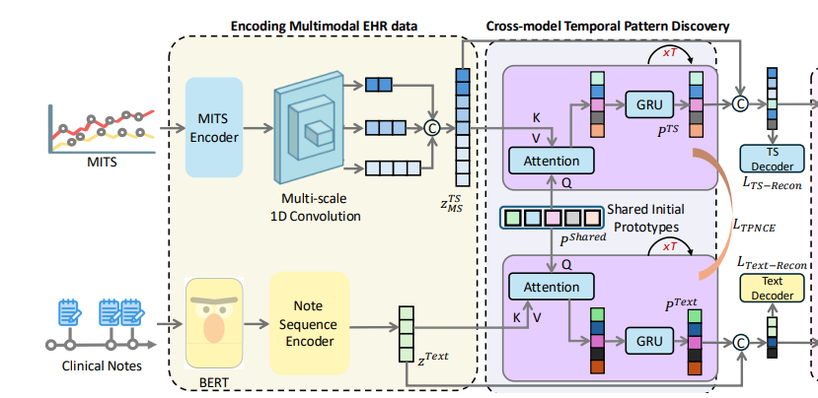


CTPD
GRU를 통해 Update된Text(P_text)및 Time Series(P_ts)의 Vector 표현을 이용한 Loss
- TP-NCE Loss(Temporal Pattern Noise Contrastive Estimation)
- Time Series와 Text의 Prototype 표현이 의미적으로 일치하도록 유도하는 Loss
- P_ts와 P_text가 같은 환자일 때는 유사하게, 다른 환자인 경우에는 다르게 하는 Loss
- : TS Prototype을 기준으로, 배치 내Text Prototype들 과의 Similarity를 비교해 log-softmax를 얻음.
- : Similarity는 P_TS, P_Text의 각 Slot Vector들의 Cosine Similarity를 Beta라는 가중치를 둬서 합친 것을 의미.
- beta_k는 Slot마다 두는 가중치를 의미하는데, z’_TS, z_Text를 Time 축으로 Average한 뒤, concat해서 MLP를 통해 얻은 값.
- 최종적으로, 이렇게 1:1 가중치로 더해진다.
- Auxiliary Reconstruction Loss
- Time Series와 Text의 Prototype 표현이 원래의 정보를 잘 기억하도록 하는 Loss
- Shared Prototype과 Attention을 수행하기 전의 Embedding Vector 상태의 z’_TS와 z_Text를 각 Modality의 Prototype 표현을 concat한다.
- 그 다음, Transformer 기반의 Decoder에 입력으로 넣어서, 출력된 값이 TS는 e_imp와, Text는 e_text와 같아지도록 하는 loss
- 두 값을 MSE를 통해 비교하고, 이렇게 더해준다.
$$\frac{1}{2}(L_{TP-NCE}^{TS→Text} + L_{TP-NCE}^{Text→TS})$$
$$\frac{1}{2}(L_{TS-Recon}+ L_{Text-Recon})$$

Slide 13
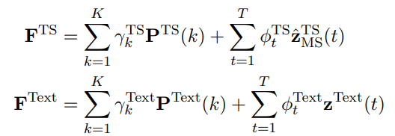
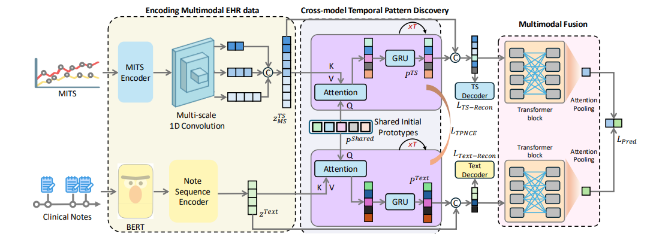



CTPD
최종적으로 MultiModal Fusion을 이용한 Classification Loss
- 두 Modality 정보와 Prototype 표현을 하나로 합쳐서 Classification에 활용해야 함.
- 이전에, z’_TS ⊙ P_TS 와, z_Text ⊙ P_Text 을 해서 Decoder에 넣는다고 했는데 이걸 또 2-layer Transformer Encoder Block에 넣어서, 두 정보를 잘 합치게 된다.
- Transformer Encoder를 통과한 후, Prototype Slots들과, Timestamp Embedding들이 서로 정보를 교환한 상태의 Sequence Embedding이 된다. (입력과 출력의 shape이 같지만, 서로 정보를 주고받은 상태)
- 그 후, Slot부분과 Timestamp부분으로 나눈 뒤, 각각을 Global Average Pooling한 summary vector로 변환한 것 : P_TS, z’_TS...
-
- 여기서 는 각 Prototype 표현의 Slot들의 중요도 가중치, 는 Timestamp Embedding들의 중요도 가중치를 의미하며, 이 Attemtion 가중치들은 둘 다 MLP를 통해 학습된다. (각 모달리티별로 하나의 MLP를 사용해서 Slot가중치와 Timestamp가중치를 동시에 계산)
- 이렇게 두 표현을 함께 사용하여, F_TS와 F_Text는 Modality별 대표 벡터가 된다.
- 이렇게 얻어진 두 대표 벡터를 concat한 뒤, 최종 prediction을 위한 MLP의 입력으로 들어간다.
- 최종 Loss =
$$γ$$
$$Φ$$
$$L_{pred} + λ_{1}*L_{TPNCE} + λ_{2}*L_{Recon}$$

